Slide 1
- ينتبه للأصوات الموسيقية بالإلتفات حول مصدر الصوت عند سماعة (230).
مقدم الهدف: ريسة عبيد الكعبي

Slide 2
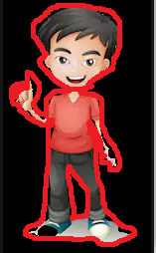
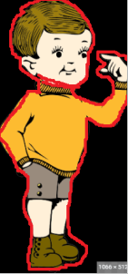
المراجعة: أ. خديجة الكعبي | الإعداد : ريسة عبيد الكعبي | ينتبه للاصوات الموسيقية بالإلتفات حول مصدر الصوت رقم الهدف :(230) | الهدف
الفئة العمرية: 3-15 | مستوى الشدة: الشديدة | فئة الإعاقة : الاعاقة الذهنية الشدشدة | بيانات الهدف
درس : ينتبه للأصوات الموسيقية بالالتفات حول مصدر الصوت قصة: الموسيق المميزة 1- يحب حمد موسيقى ميكي ماوس 2- سمع حمد موسيقاه المفضله 3-تتبع مصدر الصوت حتى وصل إلى مصدر الموسيقي |  |  | كتاب الطالب

Slide 3
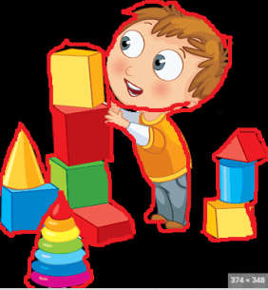
الطفل يلعب بالألعاب ويلتفت عند سماع الموسيقى

Slide 4
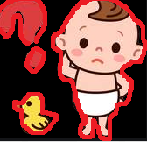
عندما يلعب الطفل يقوم المعلم بوضع الموسيقى مسافة متر حتى ينتبه ويلتفت الطالب

Slide 5
يقوم المعلم بوضع موسيقى مسافة مترين عندما يلعب الطفل ليرى مدى انتباه الطالب

Slide 6
ينتبة للأصوات الموسيقية | الهدف
انشطه سماعية | المكونات
ا ستراتيجيات التعليم: اهمية الانتباه للصوت 1- التعلم باللعب: يصدر المعلم أصوات مختلفة ويتعرف الطلاب على مصدر الصوت وما هو هذا الصوت. 2- التعليم التعاوني: اللعب مع الأقران بالبحث عن مصدر الصوت . 3- التعلم الجماعي اصدار صوت ويطلب المعلم من الطلاب البحث عن مصدر الصوت 4- اللعب التنافسي يطلب المعلم من الطلاب البحث عن مصدر الصوت ومن يصل للمصدر أولا هو الفائز. | المقدمة

Slide 7
التدرج في الدرس . 1- يقوم المعلم بوضع الموسيقى التي يحبها الطالب عند انشغاله باللعب . 2- يقوم المعلم بوضع الموسيقى بمسافة متر حتى يرى مدى انتباه الطالب للصوت. 3- يقوم المعلم بوضع الموسيقى مسافة مترين ويطلب من الطالب البحث عن مصدر الصوت . 4- يتدرج المعلم في البحث عن مصدر الصوت بحيث يضعه في البداية في مكان قريب جدا ويمكن ملاحظته. النشاط الرياضي: وضع موسيقى بمقدار مترين وتشغيلها أثناء انشغال الطالب باللعب مع التعزيز والتحفيز النشاط الموسيقي: صناعه لعبة موسيقية بأدوات إعادة التدوير النشاط الفني : تلوين بعض الأدوات المويسقية التي يحبها الطالب. | دليل المعلم
يقوم ولي الامر بوضع اغنيه مفضلة للطالب والبحث عن مصدر الصوت في المنزل | الواجب المنزلي
مشاهدة فيديو عن الانتباه لمصدر الصوت https://youtu.be/qn9QjAyO6_4 | تمارين الكترونية
متوسط : ان ينبه للموسيقلى بمقدار مترين جيد: ان ينتبة للموسيقى بمقدار متر ضعيف :- أن ينتبة للموسيقى وهي بجانبه 8 | التقييم

Slide 8
-- ينتبه للأصوات الموسيقية
تعريف الانتباه
عملية تركيز الشعور في شيء مثير
سواء كان هذا المثير حسيا أو معنويا
ماما

